Slide 1
应用层
Principles of network applications
Web and HTTP
FTP
Electronic Mail
SMTP, POP3, IMAP
DNS
P2P file sharing
Socket programming with TCP
Socket programming with UDP
Building a Web server

Slide 2
应用层
目标:
网络应用协议的概念，实现
传输层服务模型
客户-服务器范式
P2P范式
特定网络应用及协议
HTTP
FTP
SMTP / POP3 / IMAP
DNS
Socket编程
TCP
UDP

Slide 3
一些网络应用
E-mail
Web
Instant messaging
Remote login
P2P file sharing
Multi-user network games
Streaming stored video clips
Internet telephone
Real-time video conference
Massive parallel computing

Slide 4
创建一个网络应用
编写一个程序
运行在不同的终端系统
通过网络进行通信
例如：Web: web服务器和浏览器进行通信
为网络核心中的设备编写软件
网络核心设备未运行用户应用程序代码
终端系统上的应用程序允许快速开发和传播应用程序
application
transport
network
data link
physical
application
transport
network
data link
physical
application
transport
network
data link
physical

Slide 5
应用层
Principles of network applications
Web and HTTP
FTP
Electronic Mail
SMTP, POP3, IMAP
DNS
P2P file sharing
Socket programming with TCP
Socket programming with UDP
Building a Web server

Slide 6
网络应用体系结构
客户机/服务器
Peer-to-peer (P2P)
混合结构

Slide 7
Client-server架构
server:
总是处于打开状态
固定的IP地址
服务器集群(server farms)
clients:
与服务器进行通信
主机不一定一直打开
也许具有动态的IP地址
客户机之间不直接通信

Slide 8
P2P体系结构
没有一直打开的服务器
任意终端直接通信
对等方间歇连接并更改IP地址
示例: Gnutella
具有良好的自扩展性(self-scalability)
但是难以管理

Slide 9
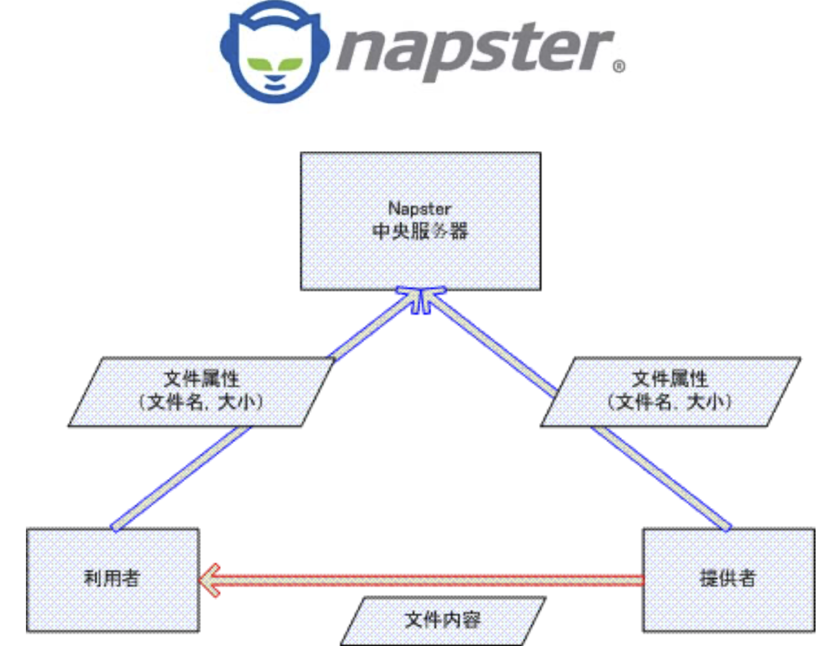
Client-server and P2P的混合
Napster
文件传输使用P2P结构
文件搜索采用C/S结构—集中式:
每个节点向中央服务器登记自己的内容
每个节点向中央服务器提交查询请求，查找感兴趣的内容

Slide 10
进程通信
进程: 可以被认为是运行在端系统中的程序.
在同一个端系统中，两个进程使用进程间通信机制相互通信(由操作系统确定).
不同端系统中的进程通过跨计算机网络交换报文(messages)而相互通信
客户端进程: 发起通信的进程
服务器进程: 等待联系的进程
注意：具有P2P架构的应用程序具有客户端进程和服务器进程

Slide 11
Sockets套接字
进程通过叫套接字(socket)的软件接口来发送和接收报文
将套接字类比成房子（进程）中的门
发送进程将报文推出门
该发送进程假定门到另一侧之间有运输的基础设施，该设施会将报文传递到目的进程门口
API:
选择传输层协议
也许能设定几个传输层参数
主机或者
服务器
主机或者
服务器
由程序开发着控制
进程
进程
套接字
套接字
具有缓存，变量的TCP
具有缓存
，变量的
TCP
Internet
由操作系统控制

Slide 12
如何寻址进程？
不同主机上的进程间通信，那么每个进程必须拥有标识符
如何寻址主机？——IP地址
▪ Q: 主机有了IP地址后，是否足以定位进程？
▪ A: 否。同一主机上可能同时有多个进程需要通信。
端口号/Port number
▪ 为主机上每个需要通信的进程分配一个端口号
▪ HTTP Server: 80
▪ Mail Server：25
进程的标识符
▪ IP地址+端口号
协议
本机IP地址: 端口号
外部IP地址: 端口号
状态

Slide 13
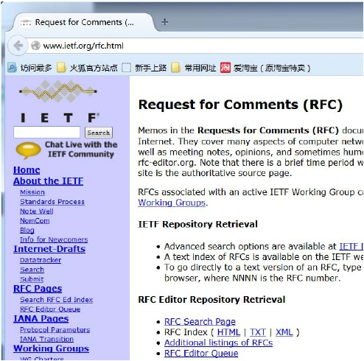
应用层协议
网络应用需遵循应用层协议
公开协议
▪ 由RFC(Request For Comments)定义
▪ 允许互操作
▪ HTTP, SMTP, ……
私有协议
▪ 多数P2P文件共享应用

Slide 14
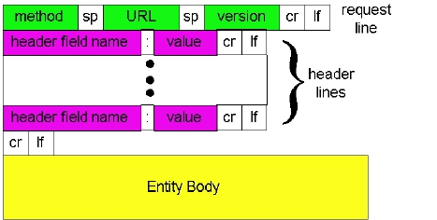
应用层协议的内容
消息的类型(type)
▪ 请求消息
▪ 响应消息
消息的语法(syntax)/格式
▪ 消息中有哪些字段(field)？
▪ 每个字段如何描述
字段的语义(semantics)
▪ 字段中信息的含义
规则(rules)
▪ 进程何时发送/响应消息
▪ 进程如何发送/响应消息
HTTP请求消息的格式

Slide 15
网络应用对传输服务的需求
数据丢失(data loss)/可靠性(reliability)
▪ 某些网络应用能够容忍一定的数据丢失：网络电话
▪ 某些网络应用要求100%可靠的数据传输：文件传输，telnet
时间(timing)/延迟(delay)
▪ 有些应用只有在延迟足够低时才“有效”
▪ 网络电话/网络游戏
带宽(bandwidth)
▪ 某些应用只有在带宽达到最低要求时才“有效”：网络视频
▪ 某些应用能够适应任何带宽——弹性应用：email

Slide 16
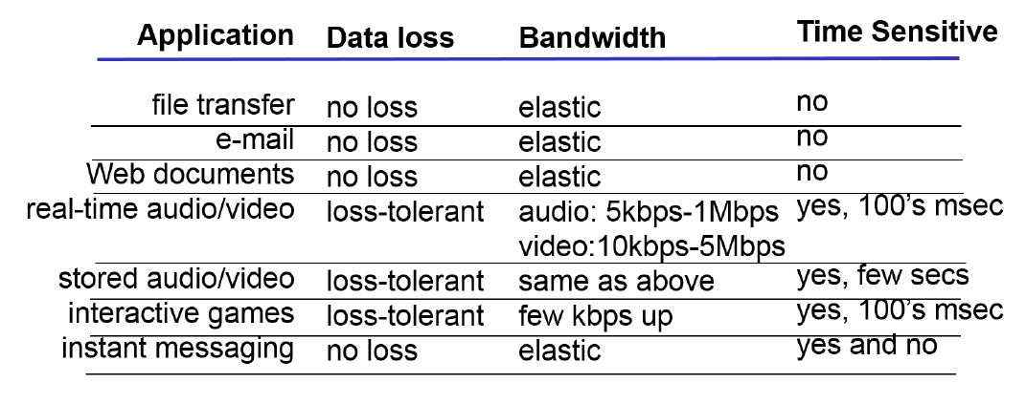
常用网络应用对传输服务的要求

Slide 17
因特网提供的传输服务
TCP服务
▪面向连接: 客户机/服务器进程间需要建立连接
▪可靠的传输
▪流量控制: 发送方不会发送速度过快，超过接收方的处理能力
▪拥塞控制: 当网络负载过重时能够限制发送方的发送速度
▪不提供时间/延迟保障
▪不提供最小带宽保障
UDP服务
▪ 无连接
▪ 不可靠的数据传输
▪ 不提供：
• 可靠性保障
• 流量控制
• 拥塞控制
• 延迟保障
• 带宽保障
Q: 为什么会有UDP呢？

Slide 18
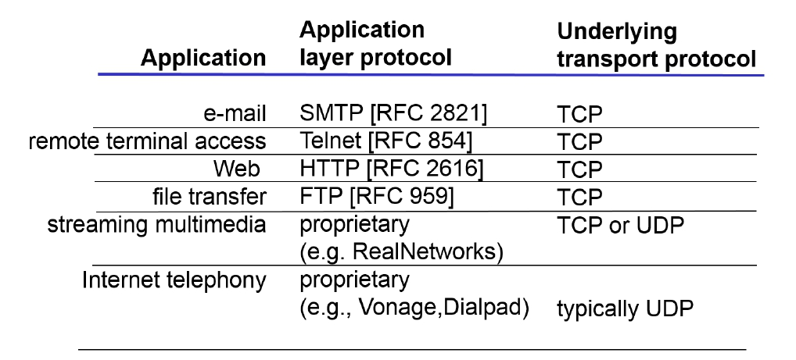
Internet应用及其应用层协议和支撑的传输层协议

Slide 19
应用层
Principles of network applications
app architectures
app requirements
Web and HTTP
Electronic Mail
SMTP, POP3, IMAP
DNS
P2P file sharing
Socket programming with TCP
Socket programming with UDP
Building a Web server

Slide 20
Web应用和HTTP协议
Web页面(Web page)是由对象(objects)组成
对象可以是HTML file, JPEG image, Java applet, audio file,…
Web页面包含基本HTML文件以及几个引用对象
通过对象的URL对对象进行引用
Example URL:
www.someschool.edu/someDept/pic.gif
host name
path name

Slide 21
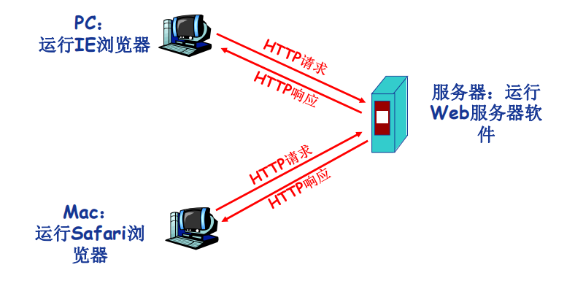
HTTP概述
万维网应用遵循什么协议？
超文本传输协议
▪ HyperText Transfer Protocol
C/S结构
▪ 客户—Browser：请求、接 收、展示Web对象
▪ 服务器—Web Server：响 应客户的请求，发送对象
HTTP版本：
▪ 1.0： RFC 1945
▪ 1.1： RFC 2068

Slide 22

HTTP概述
使用TCP传输服务
▪ 服务器在80端口等待客户的请求
▪ 浏览器发起到服务器的TCP连接(创建Socket)
▪ 服务器接受来自浏览器的TCP连接
▪ 浏览器(HTTP客户端)与Web服务器(HTTP服务器)交换HTTP消息
▪ 关闭TCP连接
无状态(stateless)
▪ 服务器不维护任何有关客户端过去所发请求的信息
有状态的协议更复杂:
➢
➢
需维护状态(历史信息)
如果客户或服务器失
效，会产生状态的不
一致，解决这种不一
致代价高

Slide 23

HTTP连接的两种类型
非持久性连接(Nonpersistent HTTP)
▪每个TCP连接最多允许传输一个对象
▪HTTP 1.0版本使用非持久性连接
持久性连接(Persistent HTTP)
▪ 每个TCP连接允许传输多个对象
▪ HTTP 1.1版本默认使用持久性连

Slide 24
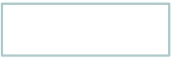
非持久性HTTP连接
包含文本和指向10
个jpeg图片的链接
假定用户在浏览器中输入URL
www.someSchool.edu/someDepartment/home.index
1a. HTTP客户端向地址为
www.someSchool.edu的服务
器上的HTTP服务器进程(端口
80) 发起TCP连接请求。
2. HTTP客户端将HTTP请求
消息(包含URL地址)通过
TCP连接的套接字发出，消
息中所含的URL表明客户端
需要对象
someDepartment/home.in
dex
时间
1b. HTTP服务器在端口80等待
TCP连接请求，接受连接并通
知客户端。
3. HTTP服务器收到请求消息，
解析，产生包含所需要对象
的响应消息，并通过套接字
发给客户端。

Slide 25

非持久性HTTP连接
4. HTTP服务器关闭TCP连接。
5. HTTP客户端收到响应消息，解
析html文件，显示html文件，发
现有10个指向jpeg对象的超连接。
6. 为每个jpeg对象重复步骤1-5。
时间

Slide 26

响应时间分析与建模
Web
服务器
RTT(Round Trip Time)
▪ 从客户端发送一个很小的数据包到服务器并返回所经历的时间
响应时间(Response time)
▪发起、建立TCP连接：1个RTT
▪发送HTTP请求消息到HTTP响应消息的前几个字节到达：1个RTT
▪响应消息中所含的文件/对象传输时间
▪ Total=2RTT +文件发送时间
浏览器
发起TCP
连接
RTT
请求
文件
RTT
发送文件
所需时间
收到
文件
time
time

Slide 27
持久性HTTP连接
非持久性连接的问题
▪ 每个对象需要2个RTT
▪ 操作系统需要为每个TCP连接开
销资源(overhead)
▪ 浏览器会怎么做？
• 打开多个并行的TCP连接以获取网
页所需对象
• 给服务器端造成什么影响？
持久性连接
▪ 发送响应后，服务器保持TCP连
接的打开
▪ 后续的HTTP消息可以通过这个连
接发送
无流水(pipelining)的持久性连
接
▪ 客户端只有收到前一个响应后才
发送新的请求
▪ 每个被引用的对象耗时1个RTT
带有流水机制的持久性连接
▪ HTTP 1.1的默认选项
▪ 客户端只要遇到一个引用对象就
尽快发出请求
▪ 理想情况下，收到所有的引用对
象只需耗时约1个RTT
7

Slide 28
HTTP请求消息
HTTP协议有两类消息
▪ 请求消息(request)
▪ 响应消息(response)
请求消息
▪ ASCII：人直接可读
request line
(GET, POST,
HEAD commands)
GET /somedir/page.html HTTP/1.1
Host: www.someschool.edu
User-agent: Mozilla/4.0
Connection: close
Accept-language:fr
(extra carriage return, line feed)
header
lines
Carriage return,
line feed
indicates end
of message

Slide 29
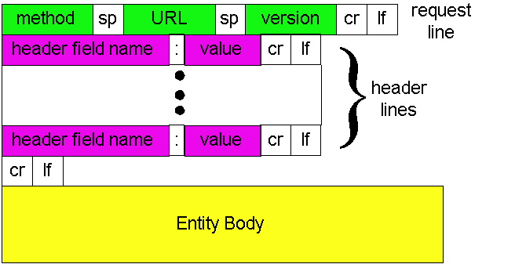
HTTP请求消息的通用格式

Slide 30
上传输入的方法
POST方法
▪网页经常需要填写表格(form)
▪在请求消息的消息体(entity body)中上传客户端的输入
URL方法
▪使用GET方法
▪输入信息通过request行 的URL字段上传
www.somesite.com/animalsearch?monkeys&banana

Slide 31
方法的类型
HTTP/1.0
GET
POST
HEAD
请Server不要将所请求的对象放入相应消息中
HTTP/1.1
GET, POST, HEAD
PUT
将消息中文件上传到URL字段所指定的路径
DELETE
删除URL字段所指定的文件

Slide 32
HTTP响应消息
status line
(protocol
status code
status phrase)
HTTP/1.1 200 OK
Connection close
Date: Thu, 06 Aug 1998 12:00:15 GMT
Server: Apache/1.3.0 (Unix)
Last-Modified: Mon, 22 Jun 1998 …...
Content-Length: 6821
Content-Type: text/html
data data data data data ...
header
lines
data, e.g.,
requested
HTML file

Slide 33
HTTP响应状态代码
响应消息的第一行
示例:
200 OK
301 Moved Permanently
400 Bad Request
404 Not Found
505 HTTP Version Not Supported

Slide 34
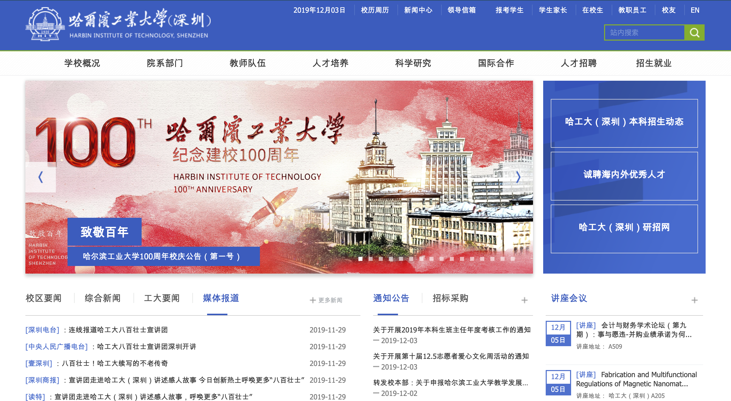
体验一下HTTP
利用telnet登录到某个Web服务器
▪ telnet http://www.hitsz.edu.cn/ 80
输入一个HTTP请求
▪ GET /about/profile.htm HTTP/1.1
▪ Host: www.hitsz.edu.cn
查看HTTP服务器所返回的响应消息

Slide 35
让我们看看实际的HTTP
telnet example
Ethereal example

Slide 36
用户和服务器的交互: cookies
Cookie技术
▪ 某些网站为了辨别用户身份、进行session跟踪而储存在用户本地终端上的数据（通常经过加密）。
▪ RFC6265
Cookie的组件
▪ HTTP响应消息的cookie头部行
▪ HTTP请求消息的cookie头部行
▪ 保存在客户端主机上的cookie文件，由浏览器管理
▪ Web服务器端的后台数据库
示例:
Susan总是从同一台PC访问Internet
她第一次访问某电子商务网站
当初始HTTP请求到达站点时，站点将创建一个唯一ID，并在后端数据库中为该ID创建一个条目

Slide 37
Cookies的原理
client
server
Cookie file
usual http request msg
server
creates ID
1678 for user
ebay: 8734
usual http response +
Set-cookie: 1678
entry in backend
database
Cookie file
usual http request msg
cookie: 1678
amazon: 1678
ebay: 8734
cookie-
specific
action
access
usual http response msg
one week later:
access
Cookie file
usual http request msg
cookie: 1678
cookie-
spectific
action
amazon: 1678
ebay: 8734
usual http response msg

Slide 38
Cookies
Cookie能够用于：
▪ 身份认证
▪ 购物车
▪ 推荐
▪ Web e-mail
▪ …….
aside
Cookies与隐私问题:
Cookies可以使网站对用户有所了解
用户可以向网站提供名称和电子邮件
搜索引擎使用重定向和Cookie来了解更多信息
广告公司跨站点获取信息

Slide 39
Web缓存/代理服务器技术
功能
▪ 在不访问服务器的前提下满足客户端的HTTP请求。
Web缓存/代理服务器
▪用户设定浏览器通过缓存进行Web访问
▪浏览器向缓存/代理服务器发送所有的HTTP请求
• 如果所请求对象在缓 存中，缓存返回对象
• 否则，缓存服务器向 原始服务器发送HTTP 请求，获取对象，然后 返回给客户端并保存该 对象
origin
server
Proxy
server
HTTP request
HTTP request
client
HTTP response
HTTP response
HTTP request
HTTP response
client
origin
server

Slide 40
We缓存
缓存既充当客户端又充当服务器
通常，缓存是由ISP（大学，公司，住所ISP）安装的
为什么要发明这种技术？
▪ 缩短客户请求的响应时间
▪ 减少机构/组织的流量
▪ 在大范围内(Internet)实现有效的内容分发

Slide 41
Web缓存示例
原始
服务器
假定：
对象的平均大小=100,000比特
机构网络中的浏览器平均每秒有15个到原始服务器的请求
从机构路由器到原始服务器的往返延迟=2秒
网络性能分析：
局域网(LAN)的利用率=15%
接入互联网的链路的利用率=100%
总的延迟=互联网上的延迟+访问延迟+局域网延迟=2秒+几分钟+几微秒
public
Internet
1.5 Mbps
access link
机构网络
10 Mbps LAN

Slide 42
Caching example (cont)
原始
服务器
解决方案1：
提升互联网接入带宽=10Mbps
网络性能分析：
局域网(LAN)的利用率=15%
接入互联网的链路的利用率=15%
总的延迟=互联网上的延迟+访问延迟+局域网延迟=2秒+几微秒+几微秒
问题：
成本太高
public
Internet
10 Mbps
access link
机构网络
10 Mbps LAN
institutional
cache

Slide 43
Caching example (cont)
解决方案2：
安装Web缓存
假定缓存命中率是0.4
网络性能分析：
40%的请求立刻得到满足
60%的请求通过原始服务器满足
接入互联网的链路的利用率下降到60%，从而其延迟可以忽略不计，例如10微秒
总的平均延迟=互联网上的延迟+访问延迟+局域网延迟=0.6×2.01秒+0.4×n微秒<1.4秒
原始
服务器
public
Internet
1.5 Mbps
access link
institutional
network
10 Mbps LAN
institutional
cache

Slide 44
应用层
Principles of network applications
Web and HTTP
FTP
Electronic Mail
SMTP, POP3, IMAP
DNS
P2P file sharing
Socket programming with TCP
Socket programming with UDP
Building a Web server

Slide 45

FTP:文件传输协议
FTP
用户接口
FTP
客户机
file transfer
FTP
服务器
用户或主机
本地文件系统
远程文件系统
向远程主机传输文件/从远程主机接收文件
客户端/服务器模型
客户端：发起传输的一侧
服务器：远程主机
ftp: RFC 959
ftp服务器: 端口 21

Slide 46
FTP: separate control, data connections
TCP 连接控制端口21
FTP客户端通过端口21与FTP服务器联系，并指定TCP作为传输协议
客户端通过控制连接(control connection)获得授权
客户端通过通过控制连接发送命令来浏览远程目录。
服务器收到文件传输命令后，服务器将打开与客户端的TCP数据连接
传输一个文件后，服务器关闭连接
FTP
客户机
TCP 数据传输端口20
FTP
服务器
服务器打开第二个TCP数据连接以传输另一个文件
称控制信息是带外“out of band”传送的
FTP服务器必须整个会话期间保留用户的状态“state”: 当前所在位置(current directory)，早期认证(earlier authentication)

Slide 47
FTP 命令和回答
常见命令：
按照7位ASCII格式在控制连接发送
USER username
PASS password
LIST 请求服务器返回远程主机当前目录的所有文件列表
RETR filename 检索文件
STOR filename 存放文件
Sample return codes
状态码和状态信息（与http类似）
331 Username OK, password required
125 data connection already open; transfer starting
425 Can’t open data connection
452 Error writing file

Slide 48
应用层
Principles of network applications
Web and HTTP
FTP
Electronic Mail
SMTP, POP3, IMAP
DNS
P2P file sharing
Socket programming with TCP
Socket programming with UDP
Building a Web server

Slide 49
Electronic Mail
outgoing
message queue
user mailbox
Email应用的构成组件：
邮件客户端(user agent)
邮件服务器
SMTP协议(Simple Mail Transfer Protocol)
邮件客户端：
写，编辑，阅读邮件
例如: Outlook, Foxmail, Thunderbird
与服务器交互，收、发Email消息
user
agent
mail
server
user
agent
SMTP
mail
server
user
agent
SMTP
SMTP
mail
server
user
agent
user
agent
user
agent

Slide 50
Electronic Mail: mail servers
邮件服务器(Mail Server)
▪邮箱：存储发给该用户的Email
▪消息队列(message queue)：存储等待发送的Email
SMTP协议
▪邮件服务器之间传递消息所 使用的协议
▪客户端：发送消息的服务器
▪服务器：接收消息的服务器
user
agent
mail
server
user
agent
SMTP
mail
server
user
agent
SMTP
SMTP
mail
server
user
agent
user
agent
user
agent

Slide 51
Electronic Mail: SMTP [RFC 2821]
使用TCP进行email消息的可靠传输
端口25
传输过程的三个阶段
▪ 握手
▪ 消息的传输
▪ 关闭
命令/响应交互模式
▪ 命令(command): ASCII文本
▪ 响应(response): 状态代码和语句
Email消息只能包含7位ASCII码

Slide 52

示例: Alice发送消息给Bob
1) 调用她的邮件代理服务器程序并提供Bob的邮件地址bob@someschool.edu撰写邮件，然后通过用户代理发送邮件
2) Alice的用户代理把报文发送给Alice的邮件服务器，在那里改报文被放在报文发送队列里
3) Alice邮件服务器中的SMTP客户端发现了报文队列中的该报文，它创建了一个连接到Bob邮件服务器上的SMTP服务器的TCP连接
4) 经过一些初始SMTP握手后，SMTP客户端通过该TCP连接发送Alice的报文
5) 在Bob邮件服务器上，SMTP的服务器端接收该报文，Bob的邮件服务器然后将该报文放入Bob邮箱
6) Bob调用用户代理阅读该报文
1
Alice的邮
件服务器
Alice的邮
件服务器
用户
代理
用户
代理
2
3
6
4
5

Slide 53
SMTP交互示例
S: 220 hamburger.edu
C: HELO crepes.fr
S: 250 Hello crepes.fr, pleased to meet you
C: MAIL FROM: <alice@crepes.fr>
S: 250 alice@crepes.fr... Sender ok
C: RCPT TO: <bob@hamburger.edu>
S: 250 bob@hamburger.edu ... Recipient ok
C: DATA
S: 354 Enter mail, end with "." on a line by itself
C: Do you like ketchup?
C: How about pickles?
C: .
S: 250 Message accepted for delivery
C: QUIT
S: 221 hamburger.edu closing connection

Slide 54
动手尝试SMTP交互:
telnet servername 25
服务器返回代码220
输入以下命令与SMTP服务器交互
▪ HELO
▪ MAIL FROM
▪ RCPT TO
▪ DATA
▪ QUIT

Slide 55
SMTP协议:总结
使用持久性连接
要求消息必须由7位ASCII码构成
SMTP服务器利用CRLF.CRLF确定消息的结束
与HTTP对比:
❖ HTTP: 拉式(pull)
❖ SMTP: 退式(push)
❖ 都使用命令/响应交互模式
❖ 命令和状态代码都是ASCII码
❖ HTTP: 每个对象封装在独立的响应消息中
❖ SMTP: 多个对象在由多个部分构成的消息中发送

Slide 56
Email消息格式
SMTP：email消息的传输/交换协议
RFC 822：文本消息格式标准
▪ 头部行(header)
• To
• From
• Subject
与SMTP命令不同！
▪ 消息体(body)
• 消息本身
• 只能是ASCII字符
header
空白行
body

Slide 57
Email消息格式: 多媒体扩展
MIME：多媒体邮件扩展 RFC 2045, 2056
▪通过在邮件头部增加额外的行以声明MIME的内容 类型
From: alice@crepes.fr
To: bob@hamburger.edu
Subject: Picture of yummy crepe.
MIME-Version: 1.0
Content-Transfer-Encoding: base64
Content-Type: image/jpeg
base64 encoded data .....
.........................
......base64 encoded data
MIME版本
数据编码方法
多媒体数据的类型，
子类型以及参数声明
编码后的数据

Slide 58
邮件访问协议
SMTP
SMTP
access
protocol
user
agent
user
agent
发送者邮件
服务器
接收者邮件
服务器
邮件访问协议：从服务器获取邮件
POP: Post Office Protocol [RFC 1939]
认证/授权(客户端 <-->服务器) 和下载
IMAP: Internet Mail Access Protocol [RFC 1730]
更多功能
更复杂
能够操纵服务器上存储的信息
HTTP: 163, QQ 、邮箱等

Slide 59
POP3协议
S: +OK POP3 server ready
C: user bob
S: +OK
C: pass hungry
S: +OK user successfully logged on
认证过程
客户端命令：
user: 声明用户名
pass: 声明密码
服务器响应
+OK
-ERR
事务阶段
list: 列出消息数量
retr: 用编号获取消息
dele: 删除消息
quit
C: list
S: 1 498
S: 2 912
S: .
C: retr 1
S: <message 1 contents>
S: .
C: dele 1
C: retr 2
S: <message 1 contents>
S: .
C: dele 2
C: quit
S: +OK POP3 server signing off

Slide 60
POP3 and IMAP
IMAP
所有消息统一保存在一个地方：服务器
允许用户利用文件夹组织消息
IMAP支持跨会话(Session)的用户状态:
文件夹的名字
文件夹与消息ID之间的映射等
More about POP3
“下载并删除”模式
用户如果换了客户端软件，无法重读该邮件
“下载并保持”模式：不同客户端都可以保留消息的拷贝
POP3是无状态的

Slide 61
应用层
Principles of network applications
Web and HTTP
FTP
Electronic Mail
SMTP, POP3, IMAP
DNS
P2P file sharing
Socket programming with TCP
Socket programming with UDP
Building a Web server

Slide 62
DNS: Domain Name System
人: 许多身份认证:
SSN, name, passport #
Internet主机/路由器的识别问题:
IP地址
域名
Q: 域名和IP地址之间如何映射?
域名解析系统(DNS):
多层命名服务器构成的分布式数据库
应用层协议：完成名字的解析 (address/name translation)
Internet核心功能，用应用层协议实现
网络边界复杂

Slide 63
DNS
DNS服务
▪ 域名向IP地址的翻译
▪ 主机别名
▪ 邮件服务器别名
▪ 负载均衡：Web服务器
❖ 问题：为什么不使用集中式的DNS？
▪ 单点失败问题
▪ 流量问题
▪ 距离问题
▪ 维护性问题
不可伸缩

Slide 64
分层式层次式数据库
Root DNS Servers
com DNS servers
org DNS servers
edu DNS servers
yahoo.com
DNS servers
pbs.org
DNS servers
poly.edu
DNS servers
umass.edu
DNS servers
amazon.com
DNS servers
客户端想要查询www.amazon.com的IP
▪客户端查询根服务器，找到com域名解析服务器
▪客户端查询com域名解析服务器，找到amazon.com域名解析服务器
▪客户端查询amazon.com域名解析服务器，获得www.amazon.com
的IP地址

Slide 65
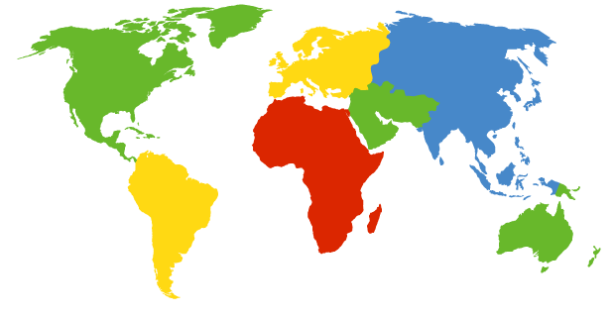
DNS: 根域名服务器
本地域名解析服务器无法解析域名时，访问根域名服务器
根域名服务器
▪ 如果不知道映射，访问权威域名服务器
▪ 获得映射
▪ 向本地域名服务器返回映射
a Verisign, Dulles, VA
c Cogent, Herndon, VA (also Los Angeles)
d U Maryland College Park, MD
g US DoD Vienna, VA
h ARL Aberdeen, MD
j Verisign, ( 11 locations)
k RIPE London (also Amsterdam, Frankfurt)
i Autonomica, Stockholm (plus 3 other locations)
m WIDE Tokyo
e NASA Mt View, CA
f Internet Software C. Palo Alto, CA (and 17 other locations)
全世界有13个根域名服务器
b USC-ISI Marina del Rey, CA
l ICANN Los Angeles, CA

Slide 66
TLD和权威域名解析服务器
顶级域名服务器(TLD, top-level domain): 负责com, org, net,edu等
顶级域名和国家顶级域名，例如cn, uk, fr等
▪ Network Solutions维护com顶级域名服务器
▪ Educause维护edu顶级域名服务器
❖ 权威(Authoritative)域名服务器：组织的域名解析服务器，提供组
织内部服务器的解析服务
▪ 组织负责维护
▪ 服务提供商负责维护

Slide 67
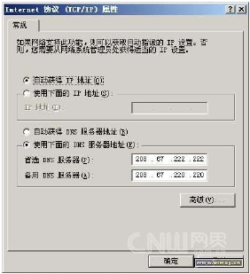
本地域名解析服务器
❖ 不严格属于层级体系
❖ 每个ISP有一个本地域名服务器
▪ 默认域名解析服务器
当主机进行DNS查询时，查询被发送到本地
域名服务器
▪ 作为代理(proxy)，将查询转发给（层级式）域
名解析服务器系统

Slide 68
DNS查询示例
root DNS server
2
cis.poly.edu想要获得 gaia.cs.umass.edu的IP地址
迭代查询
被查询服务器返回域名解析服务器的名字
“我不认识这个域名，但你可以问这个服务器”
3
TLD DNS server
4
5
local DNS server
dns.poly.edu
7
6
1
8
authoritative DNS server
dns.cs.umass.edu
requesting host
cis.poly.edu
gaia.cs.umass.edu

Slide 69
递归查询
root DNS server
递归查询:
将域名解析的任务交给所联系的服务器
heavy load?
2
3
7
6
TLD DNS server
local DNS server
dns.poly.edu
5
4
1
8
authoritative DNS server
dns.cs.umass.edu
requesting host
cis.poly.edu
gaia.cs.umass.edu

Slide 70
DNS:记录缓存与更新
只要域名解析服务器获得域名—IP映射，即缓存这一映射
▪ 一段时间过后，缓存条目失效（删除）
▪ 本地域名服务器一般会缓存顶级域名服务器的映射
• 因此根域名服务器不经常被访问
❖ 记录的更新/通知机制
▪ RFC 2136
▪ Dynamic Updates in the Domain Name System (DNS UPDATE)

Slide 71
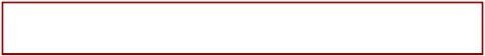
DNS records
RR format:
资源记录(RR, resource records)
Type=A
▪ Name: 主机域名
▪ Value: IP地址
Type=NS
▪ Name: 域(edu.cn)
▪ Value: 该域权威域名解析服务器的主机域名
(name, value, type, ttl)
Type=CNAME
▪ Name: 某一真实域名的别名
• www.ibm.com– servereast.backup2.ibm.com
▪ Value: 真实域名
Type=MX
▪ Value是与name相对应的 邮件服务器

Slide 72
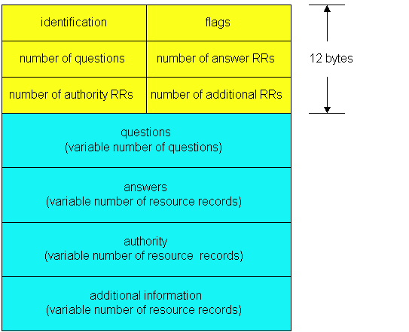
DNS 协议与消息
DNS协议：
▪ 查询(query)和回复(reply消息)
▪ 消息格式相同
消息头部
▪ Identification: 16位查询编号，回复使用相同的编号
▪ flags
• 查询或回复
• 期望递归
• 递归可用
• 权威回答

Slide 73
DNS协议与消息
Name, type fields
for a query
RRs in response
to query
records for
authoritative servers
additional “helpful”
info that may be used

Slide 74
如何注册域名？
例子：你刚刚创建了一个公司 “Network Utopia”
在域名管理机构(如Network Solutions)注册域名networkutopia.com
▪ 向域名管理机构提供你的权威域名解析服务器的名字和IP地址
▪ 域名管理机构向com顶级域名解析服务器中插入两条记录
(networkutopia.com, dns1.networkutopia.com, NS)
(dns1.networkutopia.com, 212.212.212.1, A)
在权威域名解析服务器中为www.networkuptopia.com加入Type A记录
，为networkutopia.com加入Type MX记录

Slide 75
应用层
Principles of network applications
app architectures
app requirements
Web and HTTP
Electronic Mail
SMTP, POP3, IMAP
DNS
P2P file sharing
Socket programming with TCP
Socket programming with UDP
Building a Web server

Slide 76
P2P file sharing
Alice 选择了其中一个对等方, Bob.
文件用HTTP协议从Bob的PC复制到Alice的笔记本
爱Alice的对等方既是Web客户端又是临时Web服务器。
所有对等方都是服务器=高度可扩展！
Example
Alice在她的笔记本电脑上运行P2P客户端应用程序
间歇性连接到Internet，获取每个连接的新IP地址
请求“Hey Jude”
应用程序将显示具有Hey Jude副本的其他对等方

Slide 77
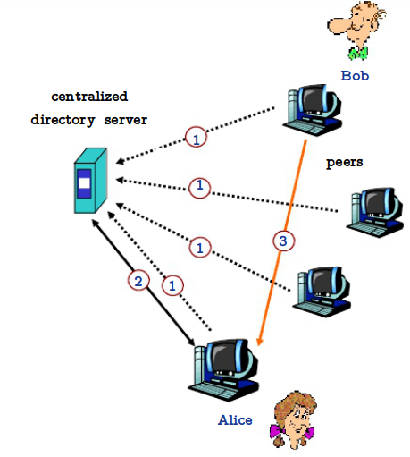
P2P: 集中式索引
Napster最早采用这种设计
节点加入时，通知中央服务器：
IP地址
内容
Alice查找“Hey Jude”
Alice从Bob处请求文件

Slide 78
P2P:集中式索引的问题
单点失效问题
性能瓶颈
版权问题
内容和文件传输是分布式的，
但是内容定位是高度集中式的

Slide 79
洪泛式查询：Query flooding
完全分布式架构
Gnutella采用这种架构
每个节点对它共享的文件进行索引，且只对它共享的文件进行索引
覆盖网络(overlay network): Graph
节点X与Y之间如果有TCP连接，那么构成一个边
所有的活动节点和边构成覆盖网络
边：虚拟链路
节点一般邻居数少于10个

Slide 80
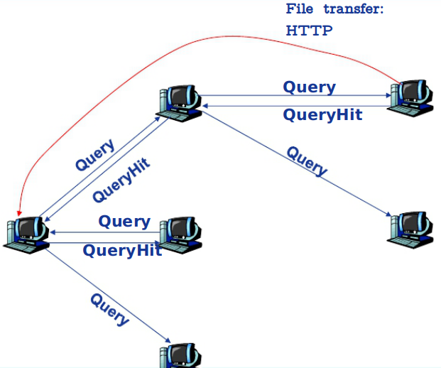
洪泛式查询：Query flooding
查询消息通过已有的TCP连接发送
节点转发查询消息
如果查询命中，则利用反向
路径发回查询节点
扩展性：
limited scope flooding

Slide 81
Gnutella: Peer joining
对等方X必须首先发现某些已经位于Gnutella 网络中的其他对等方（方法：维护一张对等方列表）
一旦访问了这样一张列表，X接下来试图与该列表上的对等方建立TCP连接，直到某个对等方Y创建了一个连接为止
X向Y发送一个ping报文后; Y向它所在的网络中的所有邻居转发
所有收到该报文的对等方Z向X会发Pong报文，包含Z的IP地址
X 收到pong报文后. 它就能够与某些其他对等方建立TCP连接

Slide 82
Exploiting heterogeneity: KaZaA
介于集中式索引和洪泛查询之间的方法
每个节点或者是一个超级节点，或者被分配一个超级节点
▪ 节点和超级节点间维持TCP连接
▪ 某些超级节点对之间维持TCP连接
超级节点负责跟踪子节点的内容

Slide 83
层次覆盖设计(KaZaA:)
每个文件都有一个哈希值和一个描述符
对等方向其超级对等方发送关键字查询
超级对等方则用其具有相关文件的子对等方的IP地址进行响应，这些文件的描述符连同标识符与关键词相匹配
For each match: metadata, hash, IP address
该超级对等方还可能向其他祥林对等方转发该查询。他们也会用具有匹配文件的子对等方的IP地址进行响应。
然后，客户端选择要下载的文件
使用哈希作为标识符的HTTP请求发送给持有所需文件的对等方

Slide 84
KaZaA特性
Limitations on simultaneous uploads
Request queuing
Incentive priorities
Parallel downloading
For more info:
J. Liang, R. Kumar, K. Ross, “Understanding KaZaA,”
(available via cis.poly.edu/~ross)

Slide 85
应用层
Principles of network applications
Web and HTTP
FTP
Electronic Mail
SMTP, POP3, IMAP
DNS
P2P file sharing
Socket programming with TCP
Socket programming with UDP
Building a Web server

Slide 86
Socket编程
Goal: 学习如何使用Socket编写客户段和服务器程序
Socket API
在BSD4.1 UNIX, 1981中提出
由应用程序创建，使用，发布
客户端/服务器范式
通过套接字API提供两种传输服务：
不可靠传输
R可靠传输
socket
一个由应用创建本地主机,
由OS控制的界面 (“门”)。应用程序进程可以向该接口向另一个应用程序进程发送消息或从另一个应用程序接收消息

Slide 87
Socket-programming using TCP
Socket:在进程和端到端传输协议（UDP或TCP）之间的一扇门
TCP 服务:从一个进程到另一个进程的可靠字节传输
controlled by
application
developer
controlled by
application
developer
process
process
socket
socket
TCP with
buffers,
variables
TCP with
buffers,
variables
controlled by
operating
system
controlled by
operating
system
internet
host or
server
host or
server

Slide 88
TCPSocket编程
客户端必须与服务器通信
服务器进程必须首先运行
服务器必须创建了Socket
客户端和服务器通信通过:
创建客户端本地TCP套接字
指定IP地址，服务器进程的端口号
客户端创建套接字时：客户端TCP建立与服务器TCP的连接
当客户端与服务器联系时，服务器TCP创建新的套接字以供服务器进程与客户端通信
允许服务器与多个客户端通话
使用端口号区分不同客户端
application viewpoint
TCP在客户端和服务器
之间提供可靠的，有序的字节交付

Slide 89
流(Stream)
流是流入或流出进程的字符序列
输入流与该进程的某些输入源相连，例如键盘或一个套接字
输出流与该进程的某些输出源相连，例如显示器或套接字。

Slide 90
Socket programming with TCP
client-server app示例:
1) 一台客户机读取一行字符(inFromUser stream) , 并通过其套接字将该行发送给服务器 (outToServer stream)
2) 服务器从其连接套接字读取一行字符
3) 服务器将该行字符转换成大写，并将其发回客户机
4) 客户机从其套接字读取修改后的行, 并打印出来(inFromServer stream)
Client
process
client TCP socket

Slide 91
客户端/服务器 socket交互: TCP
服务器 (在hostid上运行)
客户机
对如请求创建套接字,
port=x:
welcomeSocket =
ServerSocket()
TCP
连接建立
等待入连接请求
创建与hostid, port=x连接的套接字
connectionSocket =
welcomeSocket.accept()
clientSocket =
Socket()
使用clientSocket
发请求
从connectionSocket
读请求
向connectionSocket
写回答
从clientSocket读回答
关闭
connectionSocket
关闭
clientSocket

Slide 92
Example: Java client (TCP)
import java.io.*;
import java.net.*;
class TCPClient {
public static void main(String argv[]) throws Exception
{
String sentence;
String modifiedSentence;
BufferedReader inFromUser =
new BufferedReader(new InputStreamReader(System.in));
Socket clientSocket = new Socket("hostname", 6789);
DataOutputStream outToServer =
new DataOutputStream(clientSocket.getOutputStream());
创建输入流
创建客户端socket,
与server连接
创建连接到套接字
的输出流

Slide 93
Example: Java client (TCP), cont.
创建另一个连接到套接字的输入流
BufferedReader inFromServer =
new BufferedReader(new
InputStreamReader(clientSocket.getInputStream()));
sentence = inFromUser.readLine();
outToServer.writeBytes(sentence + '\n');
modifiedSentence = inFromServer.readLine();
System.out.println("FROM SERVER: " + modifiedSentence);
clientSocket.close();
}
}
发送行到服务器
从服务器读取行

Slide 94
Example: Java server (TCP)
import java.io.*;
import java.net.*;
class TCPServer {
public static void main(String argv[]) throws Exception
{
String clientSentence;
String capitalizedSentence;
ServerSocket welcomeSocket = new ServerSocket(6789);
while(true) {
Socket connectionSocket = welcomeSocket.accept();
BufferedReader inFromClient =
new BufferedReader(new
InputStreamReader(connectionSocket.getInputStream()));
创建一个类型为
Serversocket的
WelcomeSocket
对象监听端口号
为6789
在welcoming
socket等待客户端连接
创建连接到
Socket的输入流

Slide 95
Example: Java server (TCP), cont
DataOutputStream outToClient =
new DataOutputStream(connectionSocket.getOutputStream());
clientSentence = inFromClient.readLine();
capitalizedSentence = clientSentence.toUpperCase() + '\n';
outToClient.writeBytes(capitalizedSentence);
}
}
}
创建连接到Socket的输出流
从Socket读取行
将行写入Socket
结束整个循环，等待其他客户机连接

Slide 96
应用层
Principles of network applications
Web and HTTP
FTP
Electronic Mail
SMTP, POP3, IMAP
DNS
P2P file sharing
Socket programming with TCP
Socket programming with UDP
Building a Web server

Slide 97
UDP Socket套接字编程
UDP: 面向无连接
没有三次握手
发送方需要将IP地址和目标端口附加到每个数据包
服务器必须从接收到的数据包中提取IP地址，发送方端口
UDP: 传输的数据可能乱序接收或丢失
application viewpoint
UDP 在客户端和服务器之间
提供不可靠的字节组(数据报)传输

Slide 98
客户端/服务器 socket交互: TCP
服务器 (在hostid上运行)
客户机
对如请求创建套接字,
port=x:
welcomeSocket =
ServerSocket()
TCP
连接建立
等待入连接请求
创建与hostid, port=x连接的套接字
connectionSocket =
welcomeSocket.accept()
clientSocket =
Socket()
使用clientSocket
发请求
从connectionSocket
读请求
向connectionSocket
写回答
从clientSocket读回答
关闭
connectionSocket
关闭
clientSocket

Slide 99
Client/server socket interaction: UDP
服务器 (在hostid上运行)
服务器
对如请求创建套接字,
port=x:
创建套接字,
clientSocket =
DatagramSocket()
serverSocket =
DatagramSocket()
创建地址 (hostid, port=x,
使用 clientSocket 发送数据
报请求
从serverSocket
读请求
向serverSocket
写回答，指定客户
机主机地址，端口号
从clientSocket
读回答
关闭
clientSocket

Slide 100
Example: Java client (UDP)
客户端进程
Input: receives packet (recall thatTCP received “byte stream”)
Output: sends packet (recall
that TCP sent “byte stream”)
client UDP socket

Slide 101
Example: Java client (UDP)
import java.io.*;
import java.net.*;
class UDPClient {
public static void main(String args[]) throws Exception
{
BufferedReader inFromUser =
new BufferedReader(new InputStreamReader(System.in));
DatagramSocket clientSocket = new DatagramSocket();
InetAddress IPAddress = InetAddress.getByName("hostname");
byte[] sendData = new byte[1024];
byte[] receiveData = new byte[1024];
String sentence = inFromUser.readLine();
sendData = sentence.getBytes();
创建输入流
创建
客户端socket
调用DNS将hostname
转换成IP地址

Slide 102
Example: Java client (UDP), cont.
构造一个分组sendPacket，分组包含分组中data-to-send,length, IP addr, port
DatagramPacket sendPacket =
new DatagramPacket(sendData, sendData.length, IPAddress, 9876);
clientSocket.send(sendPacket);
DatagramPacket receivePacket =
new DatagramPacket(receiveData, receiveData.length);
clientSocket.receive(receivePacket);
String modifiedSentence =
new String(receivePacket.getData());
System.out.println("FROM SERVER:" + modifiedSentence);
clientSocket.close();
}
}
向服务器发送分组
从服务器接收分组

Slide 103
Example: Java server (UDP)
import java.io.*;
import java.net.*;
class UDPServer {
public static void main(String args[]) throws Exception
{
DatagramSocket serverSocket = new DatagramSocket(9876);
byte[] receiveData = new byte[1024];
byte[] sendData = new byte[1024];
while(true)
{
DatagramPacket receivePacket =
new DatagramPacket(receiveData, receiveData.length);
serverSocket.receive(receivePacket);
在端口9876构造
datagram socket
为接收datagram
分配空间
接收分组

Slide 104
Example: Java server (UDP)
String sentence = new String(receivePacket.getData());
InetAddress IPAddress = receivePacket.getAddress();
int port = receivePacket.getPort();
String capitalizedSentence = sentence.toUpperCase();
sendData = capitalizedSentence.getBytes();
DatagramPacket sendPacket =
new DatagramPacket(sendData, sendData.length, IPAddress,
port);
serverSocket.send(sendPacket);
}
}
}
或者发送者的IP addr port #
创建一个分组并
发送给客户机
向Socket
写入分组
结束整个循环，
并等待其他分组

Slide 105
应用层
Principles of network applications
app architectures
app requirements
Web and HTTP
Electronic Mail
SMTP, POP3, IMAP
DNS
P2P file sharing
Socket programming with TCP
Socket programming with UDP
Building a Web server

Slide 106
构建一个简单的Web服务器
handles one HTTP request
accepts the request
parses header
obtains requested file from server’s file system
creates HTTP response message:
header lines + file
sends response to client
after creating server, you can request file using a browser (e.g., IE explorer)
see text for details

Slide 107
总结
大功告成!
网络应用体系结构
client-server
P2P
hybrid
网络应用对传输服务的需求:
可靠性，带宽，延迟
Internet传输服务模型:
面向连接, 可靠: TCP
不可靠, 报文段: UDP
应用层协议:
HTTP
FTP
SMTP, POP, IMAP
DNS
Socket编程

Slide 108
总结
Most importantly: learned about protocols
typical request/reply message exchange:
客户端请求信息或者服务
服务器响应数据，状态码
消息格式:
headers:提供有关数据信息的字段
data: 传递的信息
control vs. data msgs
in-band, out-of-band
集中式 vs. 分布式
无状态的 vs. 有状态的
可靠的 vs. 不可靠的信息传递
“网络边缘的复杂性”

